Slide 1

chachacha Inventory

Slide 2
TRIMESTRE I

Slide 3

INFORMACIÓN GENERAL DE LA EMPRESA
La empresa se identifica con el Nombre Chachacha sabor ubicado en la localidad de Kennedy, Bogota en la calle 18 Sur #69A - 25 se especializa en hacer merengones, en general todo lo relacionado a Reposteria.

Slide 4
INFORMACIÓN GENERAL DE LA EMPRESA
Se inició con un automóvil en el cual tenía su establecimiento. Apenas se estableció un puesto específico la empresa logró crecer.

Slide 5

PROBLEMÁTICA
La Empresa maneja un sistema de registro en stock de insumos en una forma muy anticuada y poco confiable.

Slide 6
PROBLEMÁTICA
Continuando, la empresa necesita una forma más moderna de presentar sus productos al público, la empresa presenta problemas entre los datos de inventario ocasionando una pérdida de dinero.

Slide 7

PREGUNTA PROBLEMA
¿De qué forma se puede generar el proceso de ingreso de insumos de una manera más confiable para la empresa,respetando la entrada y salida de materiales?

Slide 8

JUSTIFICACIÓN
La empresa registra la entrada y salida de sus insumos de forma manual ocasionando un desbalance en su organización. Se brindará un sistema de inventario que gestione el registro de los productos que ingresen en la empresa teniendo una visión amplia de este, mejorando así la toma de decisiones y a su vez reduciendo los costos, con un apartado para la creación de un menú interactivo para los clientes.

Slide 9

OBJETIVO GENERAL
Diseñar y desarrollar un sistema de inventario para mantener un control sobre la entrada y salida de los productos de la empresa proporcionando un control sobre ella y visualizar un menú interactivo para los clientes.

Slide 10

OBJETIVOS ESPECÍFICOS
✓ Automatizar la forma en la que se registra la entrada y salida de mercancía de la empresa.
✓ Mantener un control en el inventario que facilite el trabajo del Administrador a la hora de tomar decisiones.
✓ Disminuir el tiempo generado por el proceso de registro de los productos ingresados a la empresa.
✓ Diseñar un menú interactivo muy atractivo para los clientes de chachachá sabor.

Slide 11

ALCANCE
Optimizar la administración del inventario de la empresa por medio de un sistema de gestión de entradas y salidas, utilizando como base principal las funciones CRUD

Slide 12

DELIMITACIÓN
El proyecto se desarrollará dentro del IDE Visual Studio Code y se utilizará el lenguaje de programación Python, además se realizará por medio de Github y tomará alrededor de 5 trimestres su elaboración.

Slide 13

TÉCNICAS E INSTRUMENTOS DE RECOLECCIÓN DE DATOS
Iniciando el ciclo de vida del software se hizo un levantamiento de información utilizando como técnica de recolección la entrevista, aplicada a los distintos roles de la empresa

Slide 14

PREGUNTAS ROL ADMINISTRADOR
1.¿Cómo se administra la materia prima?
2.¿Mantiene el control y organización de sus productos?
3.¿Registra la llegada y salida de los productos de manera oportuna?
4.¿Documenta cada uno de los productos de la empresa?
5.En caso de pérdida de un producto, ¿Con qué soporte cuenta?
6.¿Cómo registra sus ventas pagadas virtualmente?
7.¿Qué clase de menú maneja la postrería?

Slide 15

MAPAS DE PROCESOS-BPMN
El BPMN permite modelar los procesos que se llevan a cabo en una empresa para facilitar su comprensión. A continuación presentamos dos BPMN, el primero está orientado a la situación actual de la empresa Chachacha sabor y el segundo explica la propuesta de un sistema de gestión de inventario.

Slide 16
BPMN-SITUACIÓN ACTUAL DE LA EMPRESA

Slide 17
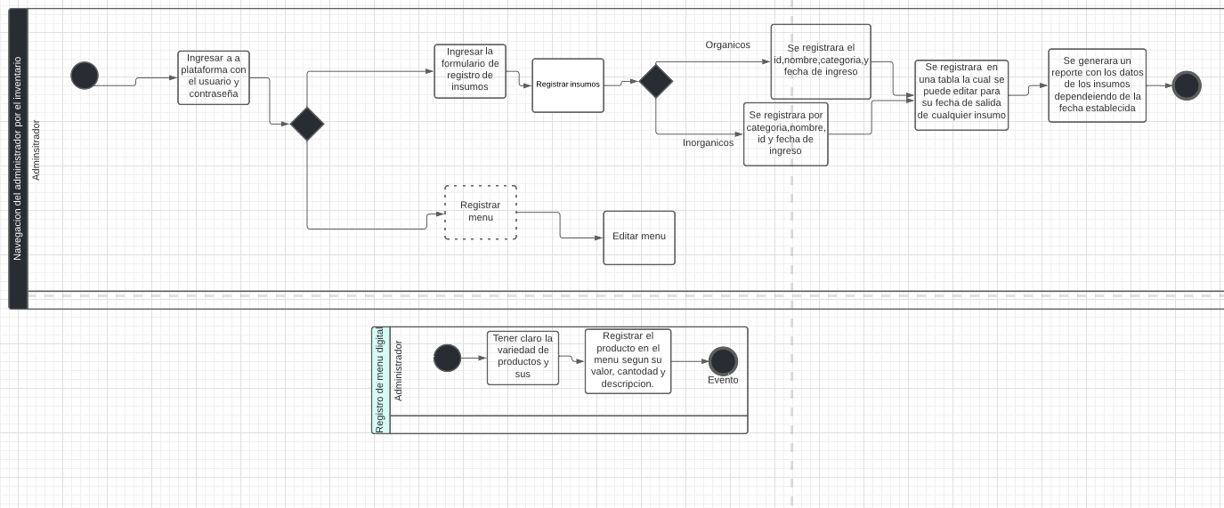
BPMN-SISTEMA PROPUESTO
https://lucid.app/lucidchart/f850379a-fd97-489b-9c09-7951c4d09764/edit?viewport_loc=685%2C577%2C2426%2C1103%2C0_0&invitationId=inv_01be1154-fef0-4c75-8302-5187c924d06b#

Slide 18
CONTROL DE VERSIONES GITHUB

Slide 19

REQUISITOS DE SOFTWARE
Mantener el control y organización del sistema en desarrollo modelando cada uno de los procesos e identificando los RF y los RNF relacionados permitiendo un mayor entendimiento del sistema que se llevará a cabo en la empresa.

Slide 20
REQUERIMIENTOS FUNCIONALES
Identificación del requerimiento: | RF01
Nombre del requerimiento: | Registrar usuario.
Características: | El administrador deberá ingresar sus datos para registrarse al sistema.
Descripción del requerimiento: | El sistema permitirá que el administrador se registre y haga un registro de los usuarios a sus empleados.
Requerimientos no funcionales:
Prioridad de requerimiento: | Alta

Slide 21
REQUERIMIENTOS FUNCIONALES
Identificación del requerimiento: | RF02
Nombre del requerimiento: | Iniciar sesión.
Características: | Una vez el usuario ingrese sus datos tendrá acceso al sistema.
Descripción del requerimiento: | El sistema le permite al usuario iniciar sesión ingresando su nombre de usuario y contraseña.
Requerimientos no funcionales:
Prioridad de requerimiento: | Alta

Slide 22
REQUERIMIENTOS FUNCIONALES
Identificación del requerimiento: | RF03
Nombre del requerimiento: | Recuperar contraseña.
Características: | El usuario podrá recuperar la contraseña de su cuenta que ha sido previamente registrada.
Descripción del requerimiento: | El sistema le dará la posibilidad al usuario de restablecer la contraseña de su cuenta que está registrada por medio de un correo de recuperación que le brindará una contraseña temporal.
Requerimientos no funcionales:
Prioridad de requerimiento: | Alta

Slide 23
REQUERIMIENTOS FUNCIONALES
Identificación del requerimiento: | RF04
Nombre del requerimiento: | Editar tabla Usuarios.
Características: | En este apartado se mostrará y editará la tabla de los empleados registrados.
Descripción del requerimiento: | En esta tabla el administrador podrá editar los datos de los empleados antes registrados y eliminar sus registros en caso de retiro.
Requerimientos no funcionales:
Prioridad de requerimiento: | Alta

Slide 24
REQUERIMIENTOS FUNCIONALES
Identificación del requerimiento: | RF05
Nombre del requerimiento: | Registrar insumos.
Características: | En este apartado se registran los insumos a utilizar dependiendo su categoría.
Descripción del requerimiento: | Para este registro se tendrá en cuenta: La cantidad del producto, fecha y hora de ingreso, categoría (orgánicos e inorgánicos).
Requerimientos no funcionales:
Prioridad de requerimiento: | Alta

Slide 25
REQUERIMIENTOS FUNCIONALES
Identificación del requerimiento: | RF06
Nombre del requerimiento: | Editar tabla de insumos.
Características: | En este apartado se mostrará y editará la tabla de los insumos registrados.
Requerimientos no funcionales: | En esta tabla se podrán eliminar la cantidad de productos ya vendidos por la empresa cada día.
Prioridad de requerimiento: | Alta

Slide 26
REQUERIMIENTOS FUNCIONALES
Identificación del requerimiento: | RF07
Nombre del requerimiento: | Registrar menú del día.
Características: | En este apartado el administrador podrá registrar el menú del día.
Descripción del requerimiento: | En este apartado el administrador podrá publicar el menú del día, para ser visualizados por el cliente.
Requerimientos no funcionales:
Prioridad de requerimiento: | Alta

Slide 27
REQUERIMIENTOS FUNCIONALES
Identificación del requerimiento: | RF09
Nombre del requerimiento: | Editar menú del día.
Características: | En este apartado se podrá editar el menú del día.
Descripción del requerimiento: | Se podrán eliminar o modificar el menú dependiendo de lo que se necesite.
Requerimientos no funcionales:
Prioridad de requerimiento: | Alta

Slide 28
REQUERIMIENTOS FUNCIONALES
Identificación del requerimiento: | RF10
Nombre del requerimiento: | Visualizar menú del día.
Características: | En este apartado se podrá visualizar el menú del día.
Descripción del requerimiento: | Se podrá visualizar por el cliente el menú del día generado por el administrador.
Requerimientos no funcionales:
Prioridad de requerimiento: | Alta

Slide 29
REQUERIMIENTOS FUNCIONALES
Identificación del requerimiento: | RF11
Nombre del requerimiento: | Reportar insumos
Características: | En este apartado el administrador podrá visualizar el reporte de insumos.
Descripción del requerimiento: | El administrador podrá visualizar el reporte de insumos registrados dependiendo su categoría podrá solicitar su respectivo reporte en un lapso de tiempo determinado.
Requerimientos no funcionales:
Prioridad de requerimiento: | Alta

Slide 30
REQUERIMIENTOS FUNCIONALES
Identificación del requerimiento: | RF12
Nombre del requerimiento: | Cerrar sesión.
Características: | El usuario podrá cerrar su sesión en el sistema.
Descripción del requerimiento: | El usuario podrá cerrar sesión presionando un botón que lo devuelva a la interfaz de inicio.
Requerimientos no funcionales:
Prioridad de requerimiento: | Alta

Slide 31
REQUERIMIENTOS NO FUNCIONALES
Identificación del requerimiento: | RNF01
Nombre del requerimiento: | Interfaz del sistema según rol de usuario.
Características: | El sistema contará con distintas interfaces según el rol del usuario que poseerán un diseño que permita su fácil manejo y comprensión.
Descripción del requerimiento: | El diseño será intuitivo y minimalista.
Requerimientos no funcionales:
Prioridad de requerimiento: | Alta

Slide 32
REQUERIMIENTOS NO FUNCIONALES
Identificación del requerimiento: | RNF02
Nombre del requerimiento: | Ayuda al usuario.
Características: | La interfaz del usuario deberá presentar un sistema de ayuda para que a los mismos usuarios se les facilite el trabajo en cuanto al manejo del sistema.
Descripción del requerimiento: | La interfaz debe complementarse con un buen sistema de ayuda, este recaerá especialmente en el personal que cuenta con poca familiarización en aplicaciones informáticas.
Requerimientos no funcionales:
Prioridad de requerimiento: | Alta

Slide 33
REQUERIMIENTOS NO FUNCIONALES
Identificación del requerimiento: | RNF03
Nombre del requerimiento: | Seguridad.
Características: | El sistema garantizará a los usuarios una seguridad en cuanto a la información que se almacena en el sistema.
Descripción del requerimiento: | Garantizar la seguridad del sistema con respecto a la información y datos que se manejan, tales como información personal y contraseñas.
Requerimientos no funcionales:
Prioridad de requerimiento: | Alta

Slide 34
REQUERIMIENTOS NO FUNCIONALES
Identificación del requerimiento: | RNF04
Nombre del requerimiento: | Desempeño.
Características: | El sistema garantizará a los usuarios un desempeño en cuanto a los datos almacenados en el sistema ofreciéndole una confiabilidad a esta misma.
Descripción del requerimiento: | Garantizar el desempeño del sistema de información a los diferentes usuarios. La información almacenada o registros realizados podrán ser consultados y actualizados permanente y simultáneamente, sin que se afecte el tiempo de respuesta.
Requerimientos no funcionales:
Prioridad de requerimiento: | Alta

Slide 35
REQUERIMIENTOS NO FUNCIONALES
Identificación del requerimiento: | RNF05
Nombre del requerimiento: | Tiempo de respuesta.
Características: | El sistema contará con un tiempo mínimo de respuesta.
Descripción del requerimiento: | El sistema contará con un tiempo de respuesta de mínimo dos segundos para que de esta forma sea más rápido y eficaz a la hora de ejecutar un proceso asignado.
Requerimientos no funcionales:
Prioridad de requerimiento: | Alta

Slide 36
REQUERIMIENTOS NO FUNCIONALES
Identificación del requerimiento: | RNF06
Nombre del requerimiento: | Mantenimiento.
Características: | Se le realizará un mantenimiento constante al sistema.
Descripción del requerimiento: | El sistema tendrá un mantenimiento constante con el fin de garantizar su eficacia y velocidad.
Requerimientos no funcionales:
Prioridad de requerimiento: | Alta

Slide 37
REQUERIMIENTOS NO FUNCIONALES
Identificación del requerimiento: | RNF07
Nombre del requerimiento: | Accesibilidad.
Características: | Se podrá acceder al sistema desde cualquier dispositivo.
Descripción del requerimiento: | Se podrá acceder desde cualquier dispositivo siempre y cuando se tenga una cuenta autorizada.
Requerimientos no funcionales:
Prioridad de requerimiento: | Alta

Slide 38
REQUERIMIENTOS NO FUNCIONALES
Identificación del requerimiento: | RNF08
Nombre del requerimiento: | Disponibilidad.
Características: | El sistema funcionara 24/7
Descripción del requerimiento: | La página debe estar disponible en todo momento.
Requerimientos no funcionales:
Prioridad de requerimiento: | Alta

Slide 39
REQUERIMIENTOS NO FUNCIONALES
Identificación del requerimiento: | RNF09
Nombre del requerimiento: | Integridad.
Características: | La información manejada por el sistema será objeto de cuidadosa protección.
Descripción del requerimiento: | El sistema debe mantener seguridad en los datos que se ingresen.
Requerimientos no funcionales:
Prioridad de requerimiento: | Alta

Slide 40
REQUERIMIENTOS NO FUNCIONALES
Identificación del requerimiento: | RNF10
Nombre del requerimiento: | Adaptabilidad.
Características: | No habrá limitaciones con respecto al manejo de navegadores.
Descripción del requerimiento: | El sistema podrá ser manejado en cualquier tipo de navegadores, ya sea: opera, firefox mozilla, brave, microsoft edge, google chrome.
Requerimientos no funcionales:
Prioridad de requerimiento: | Alta

Slide 41
STAKEHOLDERS INTERNOS

Slide 42
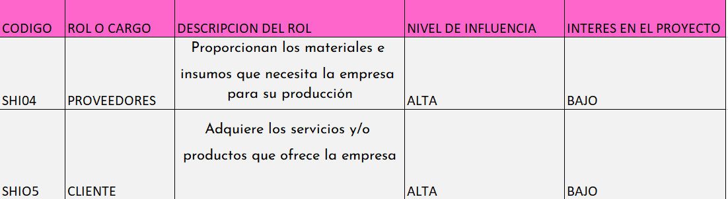
STAKEHOLDERS EXTERNOS

Slide 43

UML CASOS DE USO
Se utilizó la herramienta Lucidchart para modelar los requerimientos funcionales del sistema que se diseñará y su interacción con los distintos actores de la empresa Chachacha Sabores

Slide 44
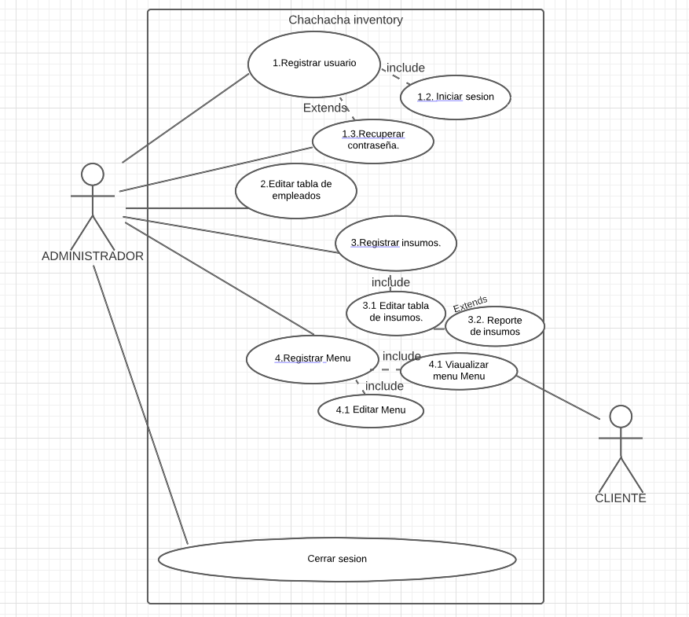
DIAGRAMA DE CASOS DE USO
https://lucid.app/lucidchart/6ce8e1ac-b3ae-458a-b17a-e7a733bfa5fd/view?page=0_0&invitationId=inv_f5831787-12e2-4985-8e29-989b3013d413#

Slide 45
FORMATO DE CASO DE USO EXTENDIDO
https://lucid.app/lucidchart/e5916271-645b-405f-96c5-63cac6c69c16/edit?viewport_loc=-264%2C-99%2C2592%2C1036%2C0_0&invitationId=inv_377f6882-b728-4995-a925-539a5a516a6e#

Slide 46
TRIMESTRE II

Slide 47
MODELO ENTIDAD RELACIÓN
https://lucid.app/lucidchart/3aa32270-56ea-419a-832a-53b693600c06/edit?viewport_loc=-662%2C-7%2C2758%2C1102%2C0_0&invitationId=inv_3dd7f229-0f50-4ca2-a805-f09edc21e32e#

Slide 48
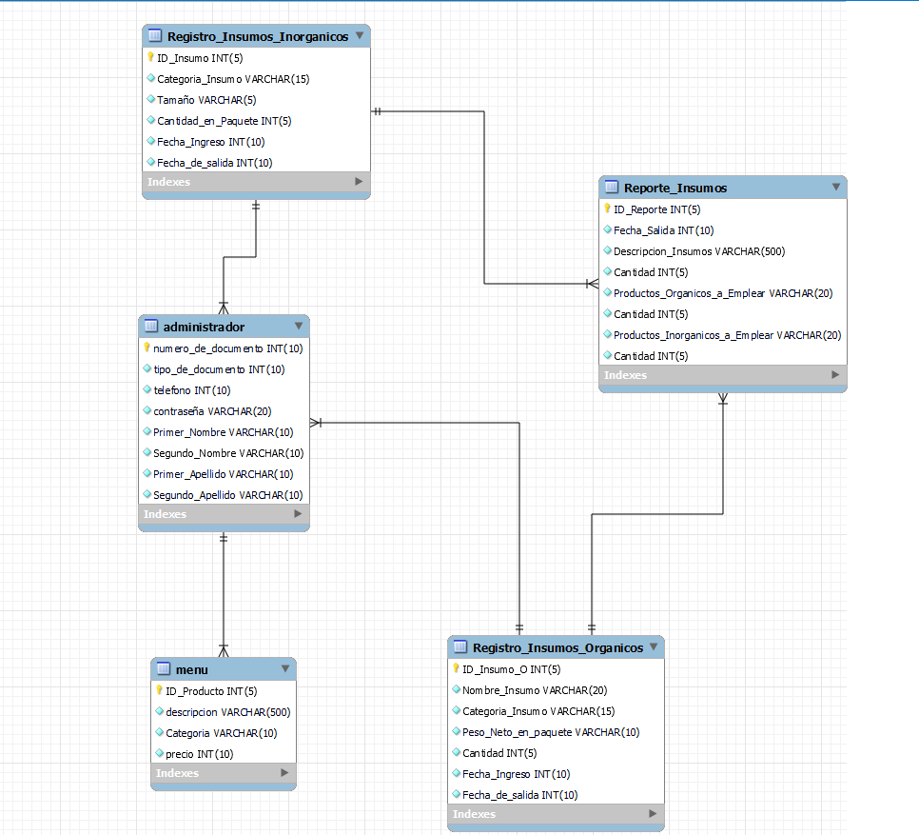
MODELO RELACIONAL

Slide 49
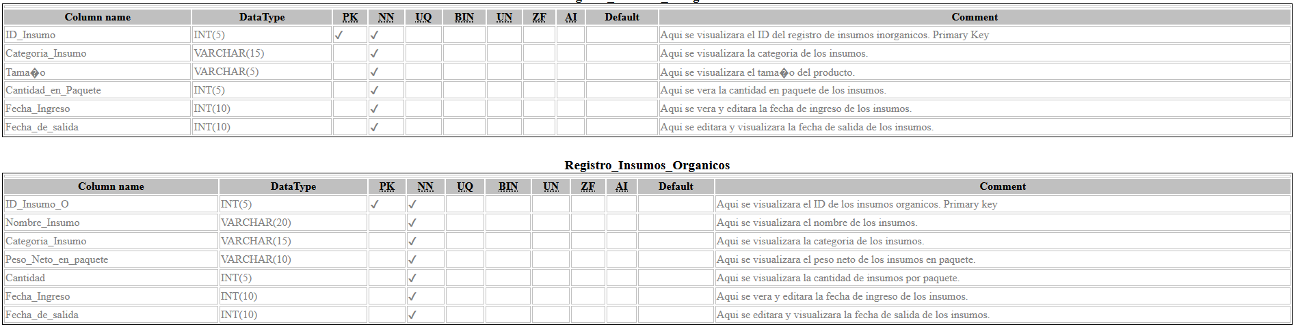
DICCIONARIO DE DATOS

Slide 50
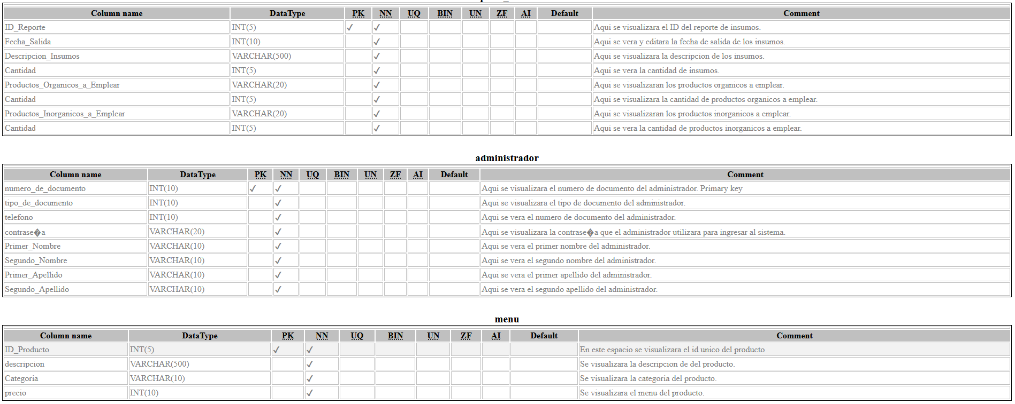
DICCIONARIO DE DATOS

Slide 51
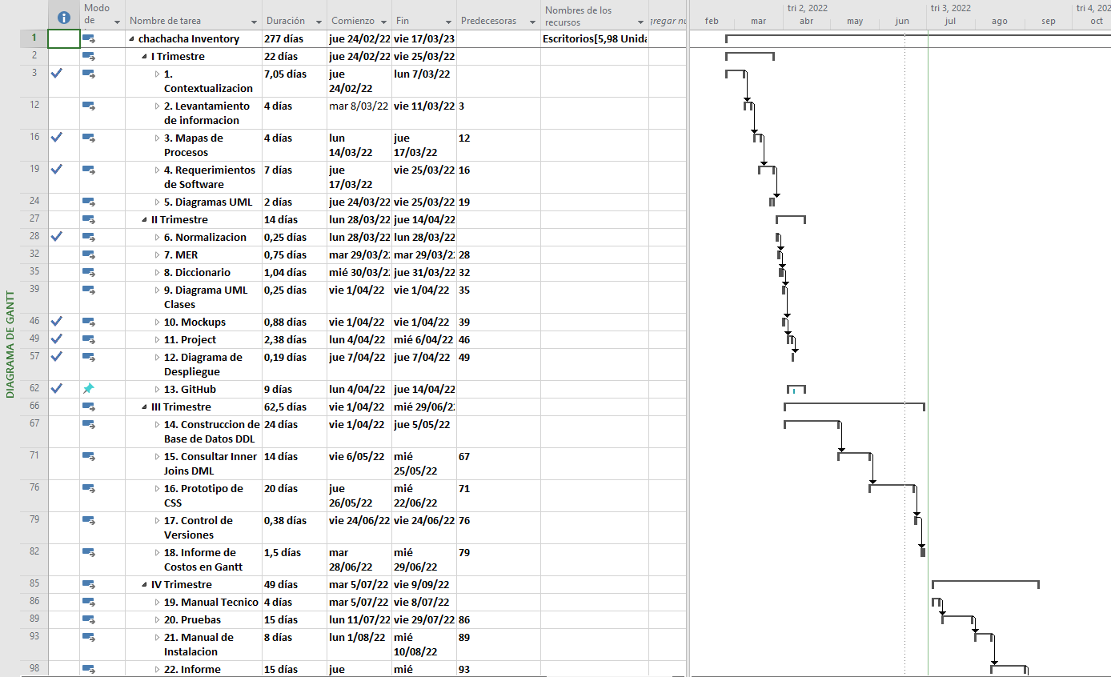
PROJECT

Slide 52
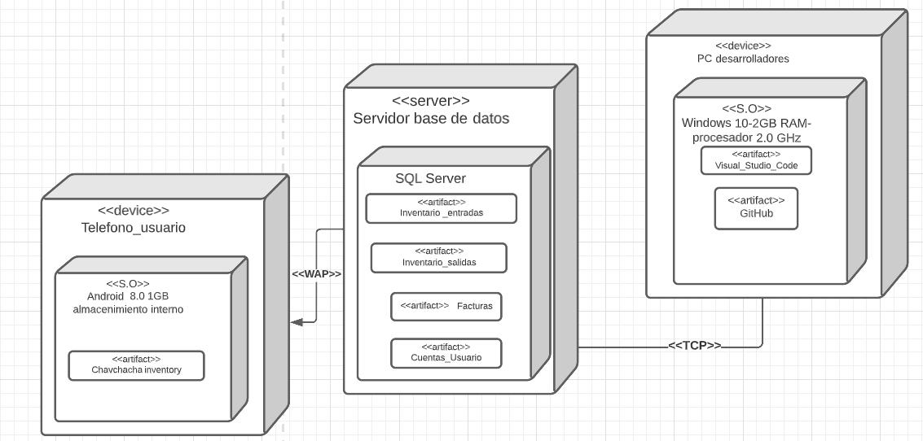
DIAGRAMA DE DESPLIEGUE
https://lucid.app/lucidchart/38eae65a-8c9e-4993-aa1f-a71688b93b00/edit?viewport_loc=-576%2C55%2C1865%2C848%2C0_0&invitationId=inv_0b7b1d60-0989-472a-a9eb-052e7a39a8a7#

Slide 53
DIAGRAMA DE CLASES
https://lucid.app/lucidchart/cf41fa83-cd6c-427a-b749-df313971921b/edit?viewport_loc=-240%2C-90%2C2742%2C1246%2C0_0&invitationId=inv_a65e8d81-5484-4f14-99ed-10a13756606e#

Slide 54
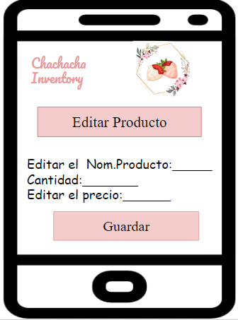
MOCKUPS

Slide 55
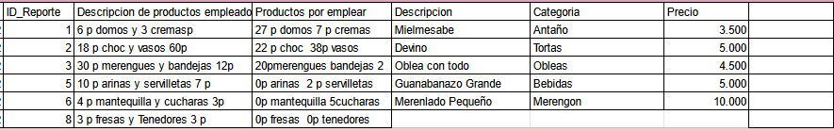
NORMALIZACIÓN/ TABLA BASE

Slide 56
NORMALIZACIÓN/ PRIMERA FORMA NORMAL

Slide 57
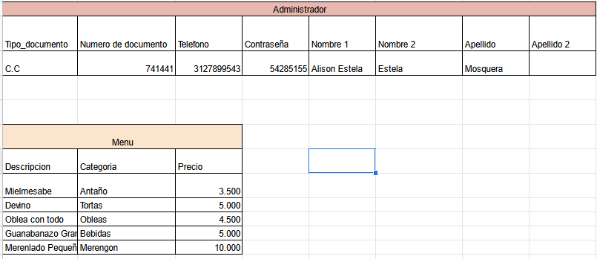
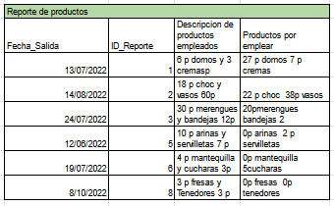
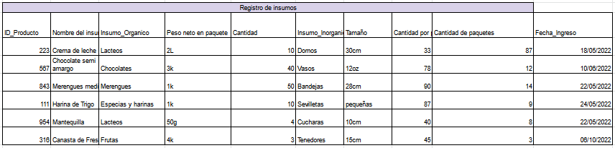
NORMALIZACIÓN/ SEGUNDA FORMA NORMAL

Slide 58
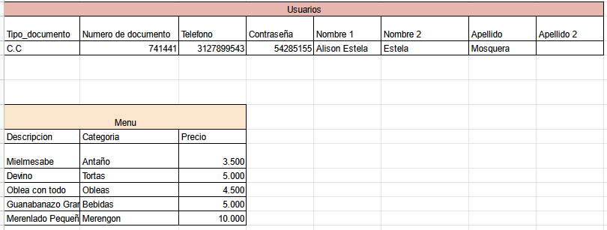
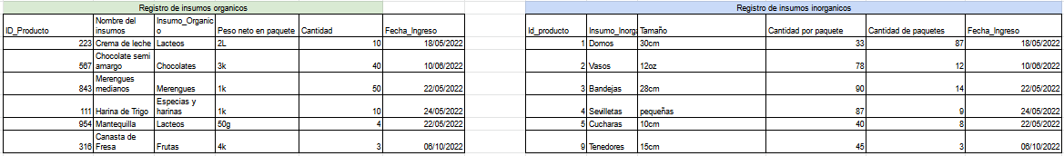
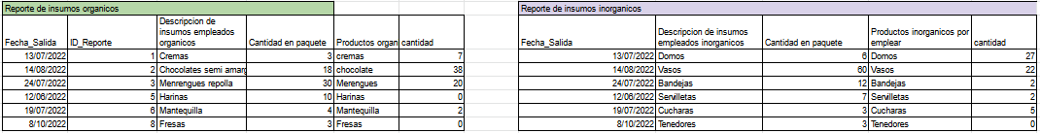
NORMALIZACIÓN/ SEGUNDA FORMA NORMAL

Slide 59
TRIMESTRE III

Slide 60
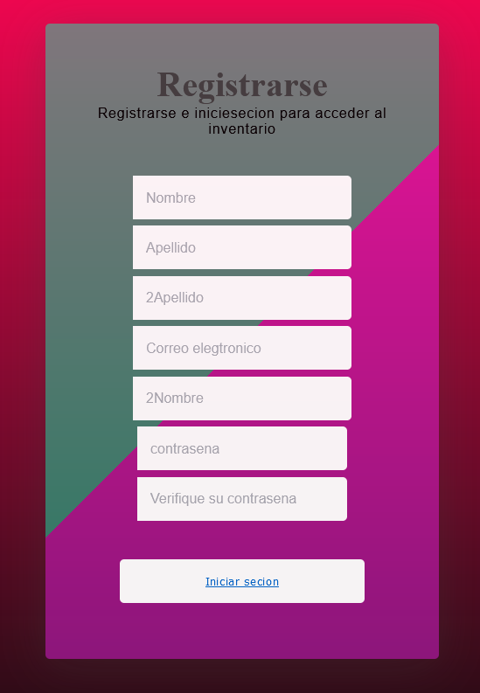
Prototipo no funcional usando css a partir de un mockup/Registro

Slide 61
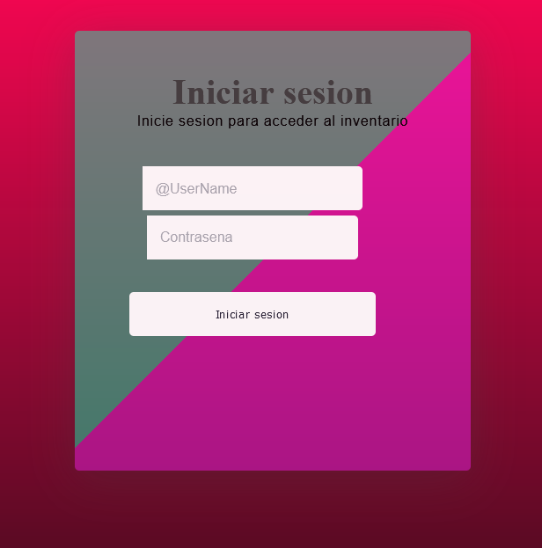
Prototipo no funcional usando css a partir de un mockup/Registro

Slide 62
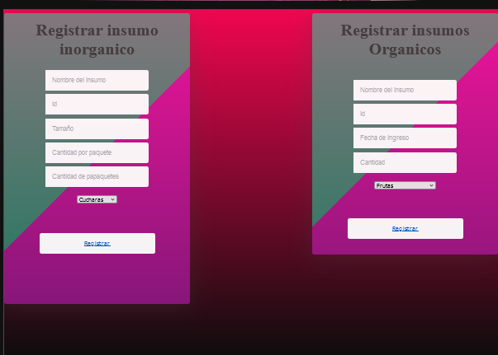
Prototipo no funcional usando css a partir de un mockup/Registro de insumos

Slide 63
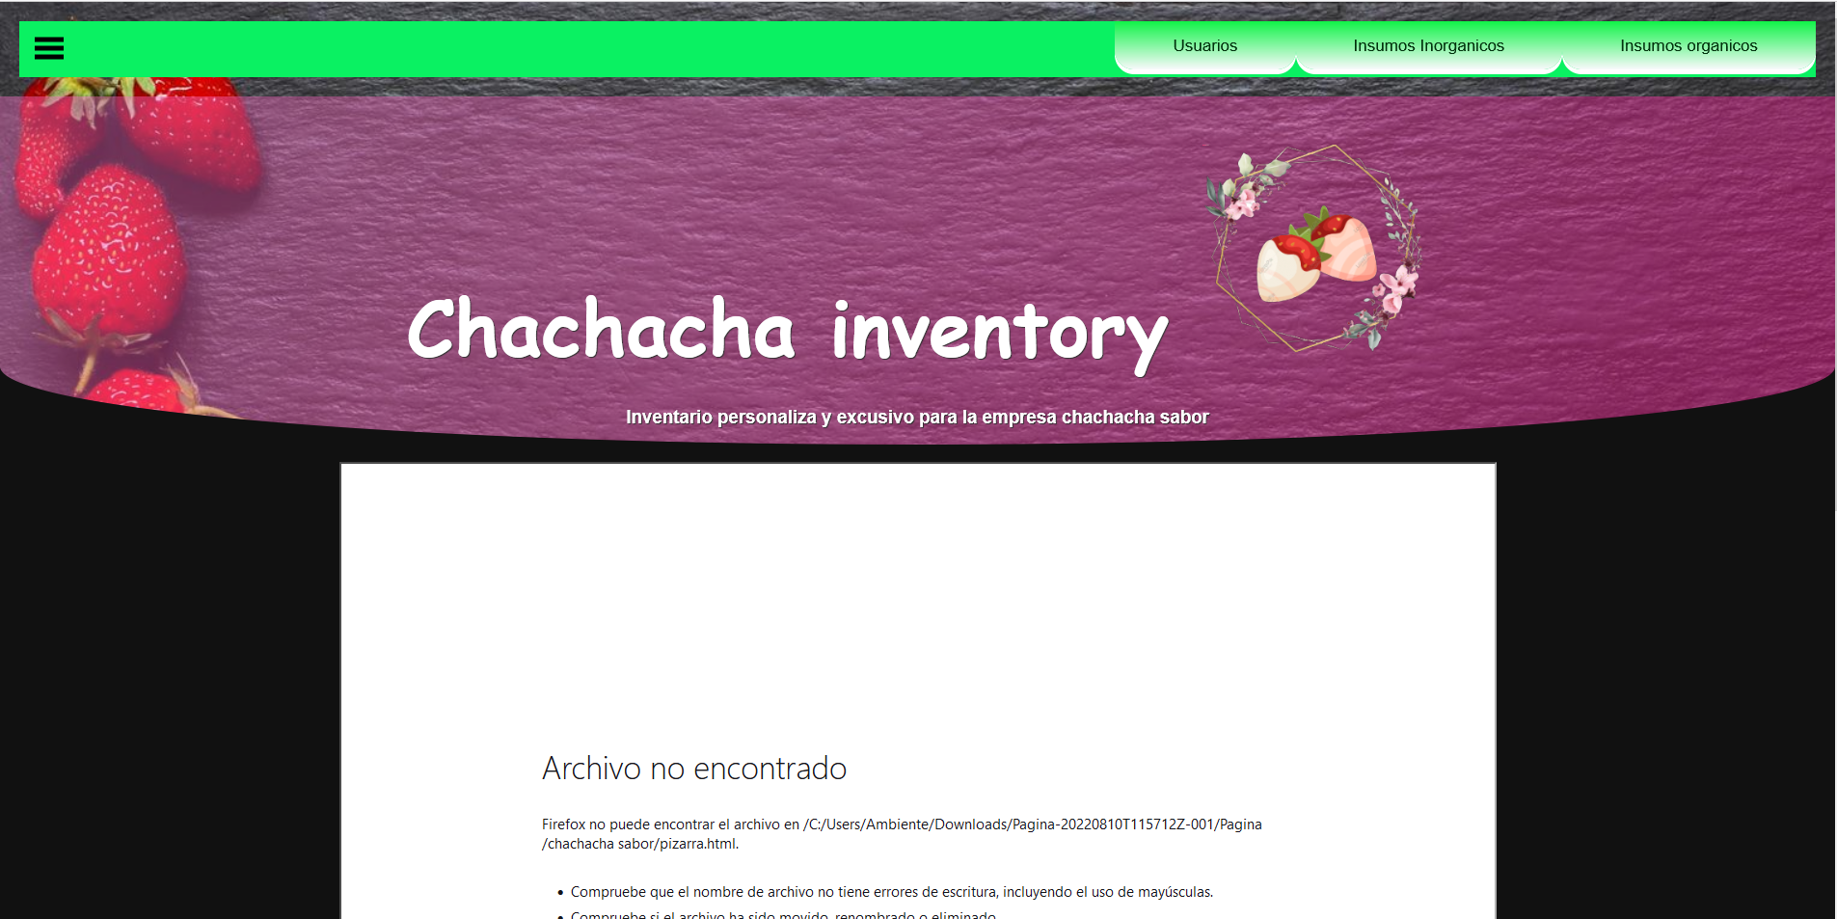
Prototipo no funcional usando css a partir de un mockup/Registro de insumos

